Slide 1
Изобразительное искусство. 3 класс Урок 32 Передача цветового образа объектов и явлений природы. Гроза надвигается (акварель)
Учитель начальных классов
Позняк И. В.

Slide 2
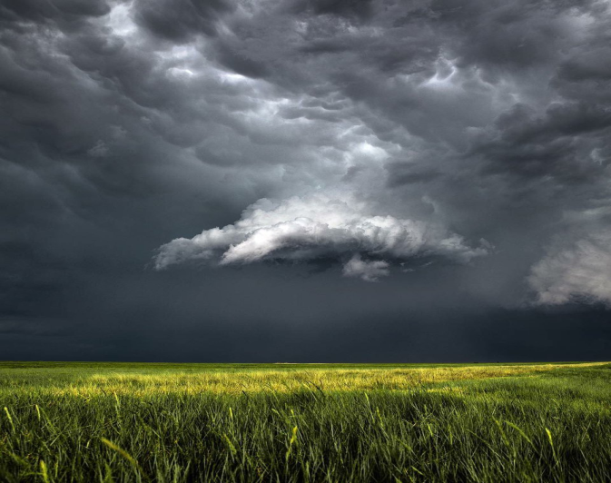
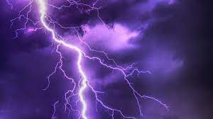
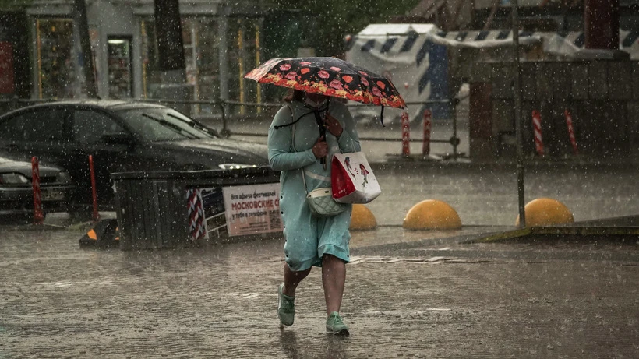
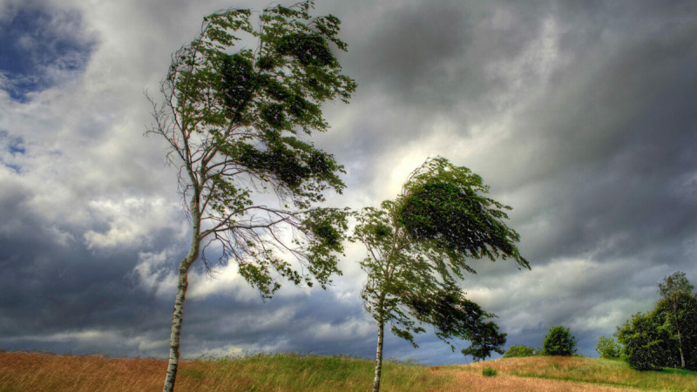

Slide 3
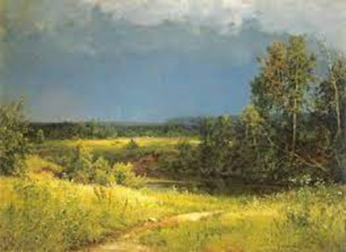

Slide 4
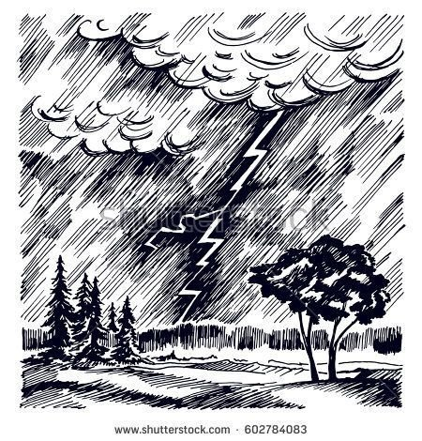

Slide 5
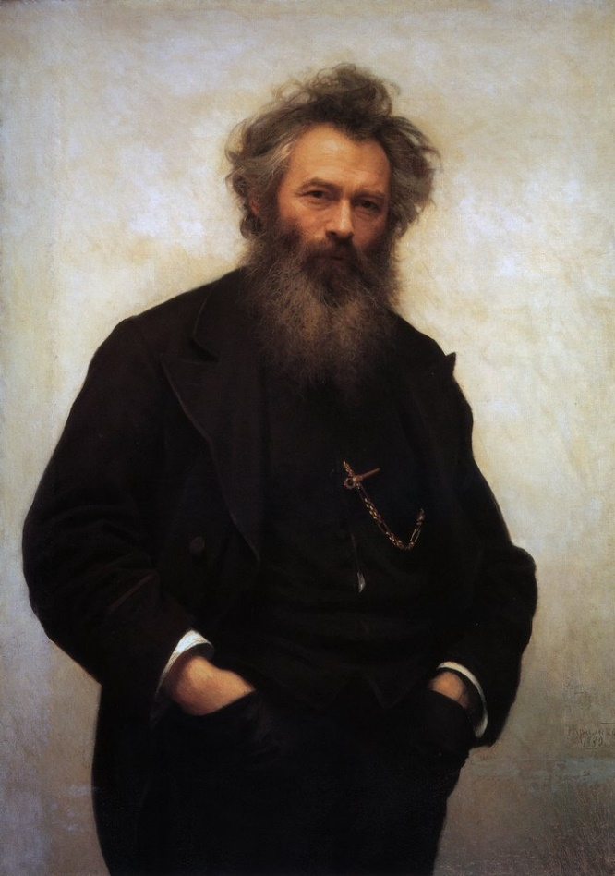

Slide 6
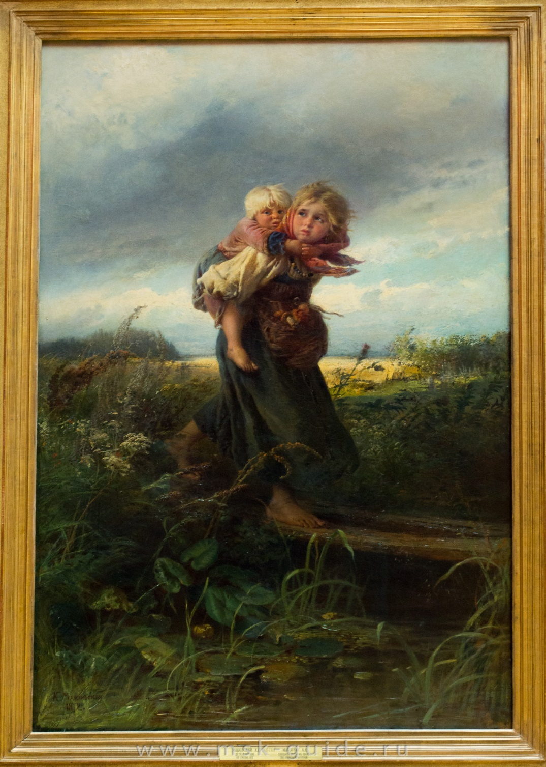

Slide 9
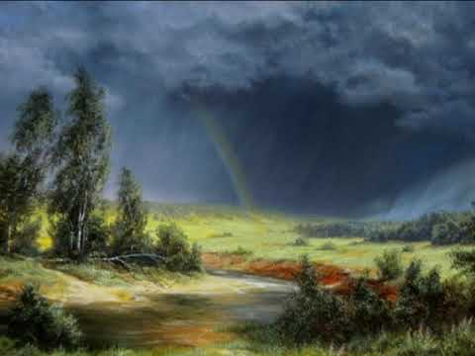
«Пейзажист может работать
спокойно – природа
никогда не настаивает на сходстве»
Рамон Гомес де ла Серна

Slide 10
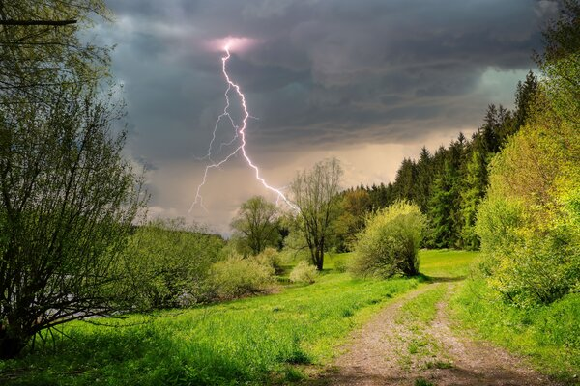

Slide 11
